Slide 1
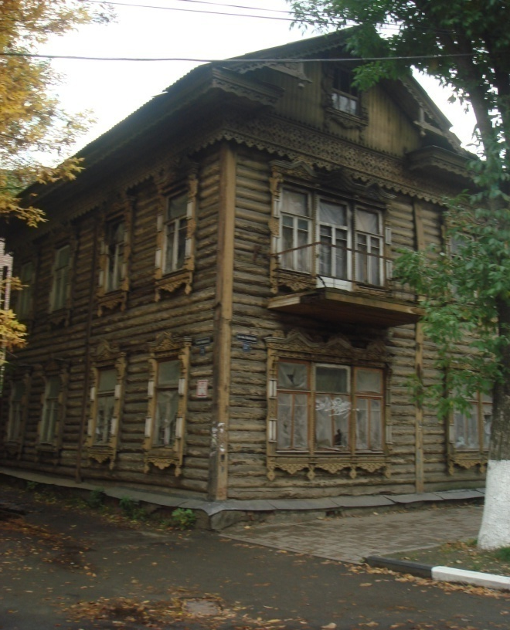
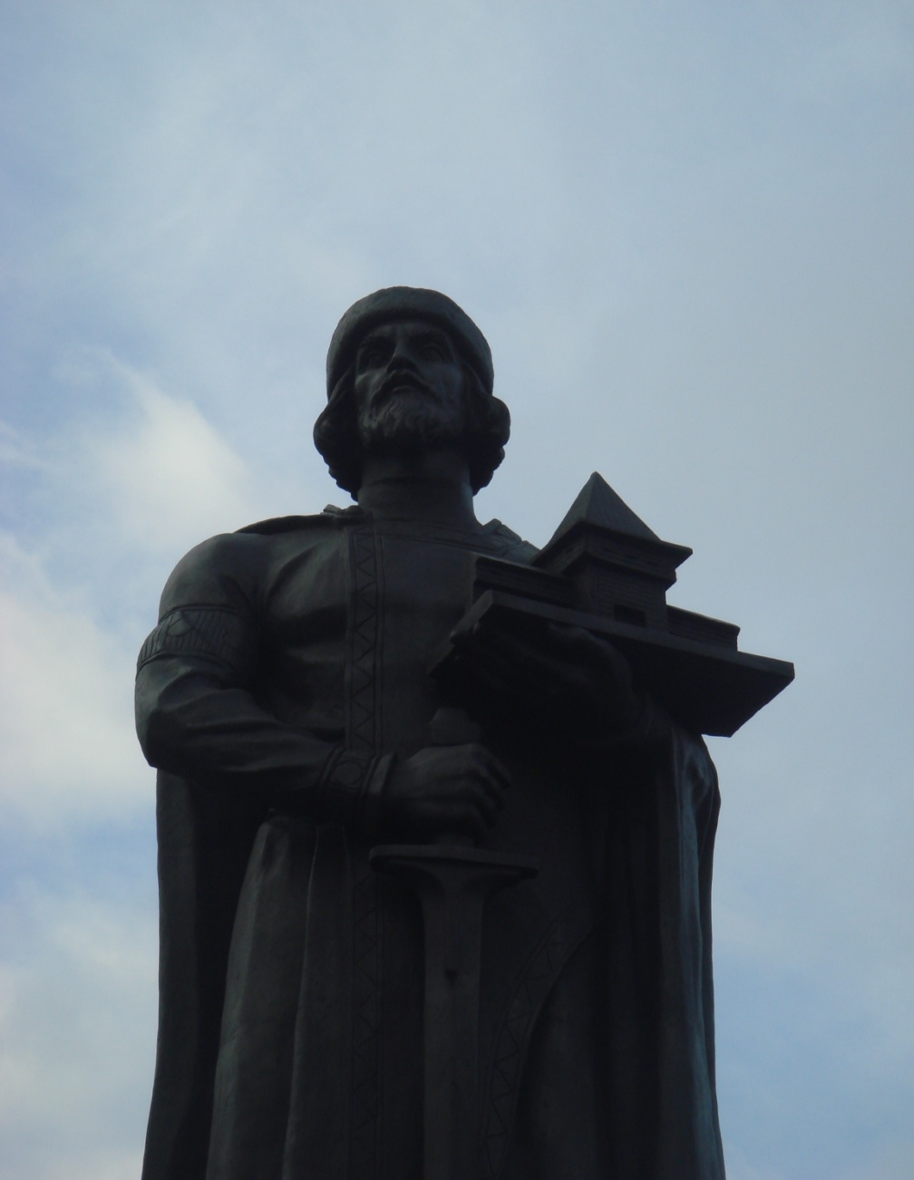
Прогулки по Ярославлю
На свете много есть городов,
И каждый житель своим гордится.
Для Ярославля не жалко слов,
Хотя он провинция, а не столица

Slide 2
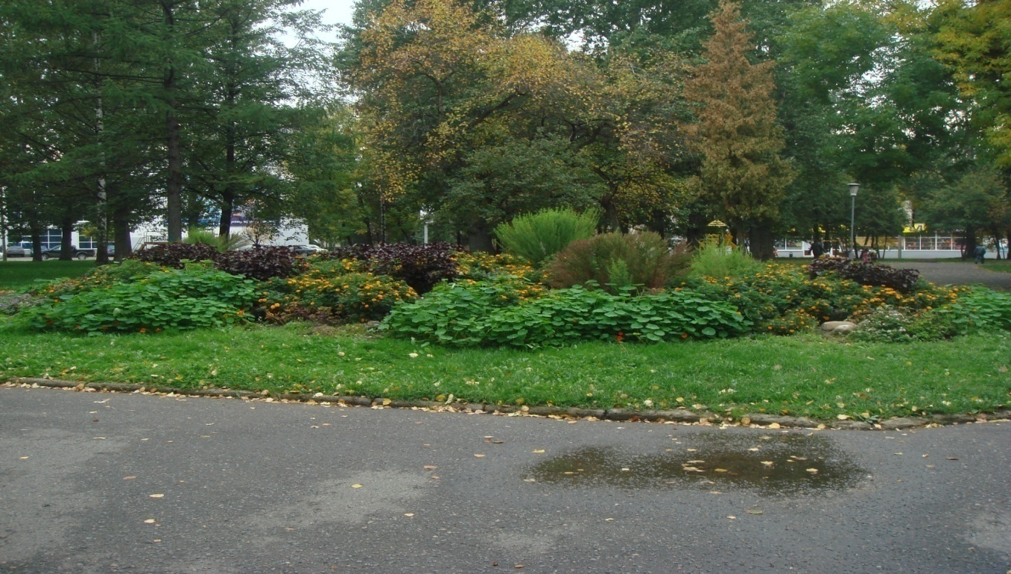
По Ярославлю люблю я бродить –
Неважно, солнце иль небо хмурится,
В моих руках путеводная нить
Самых родных ярославских улиц.

Slide 3
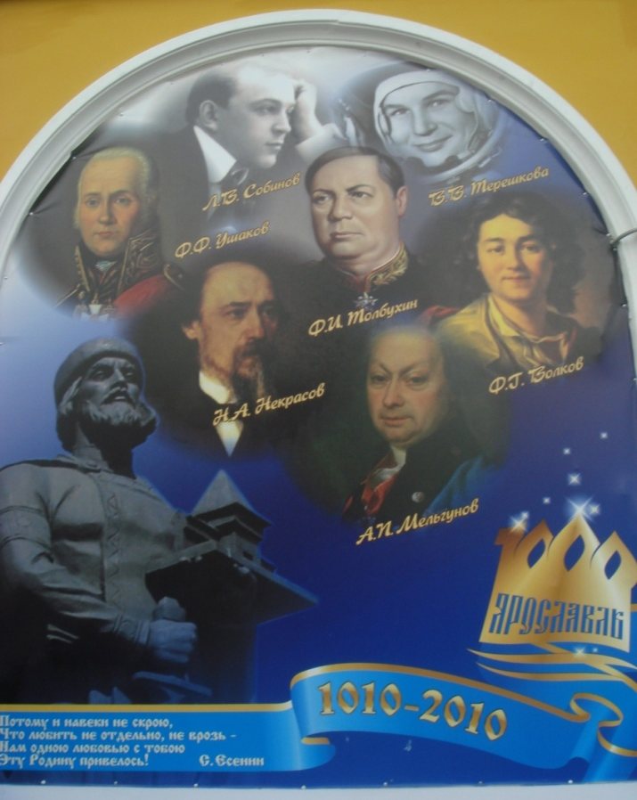
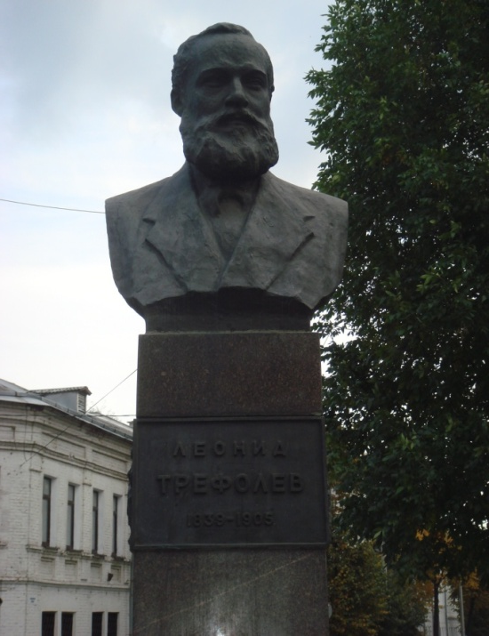
Любимых улиц моих - не одна,
Мои же пути на те пролегли,
Что носят с гордостью имена
Великих людей ярославской земли.

Slide 4
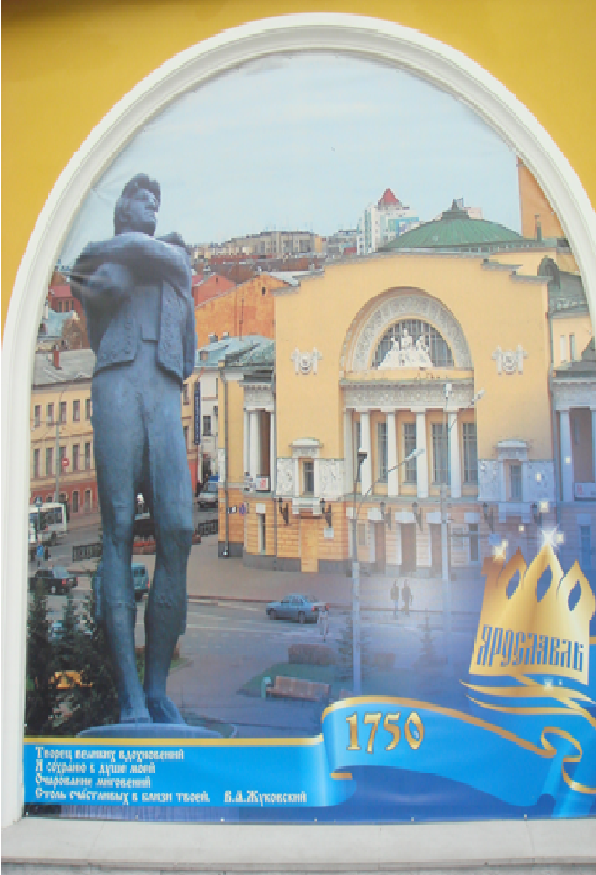
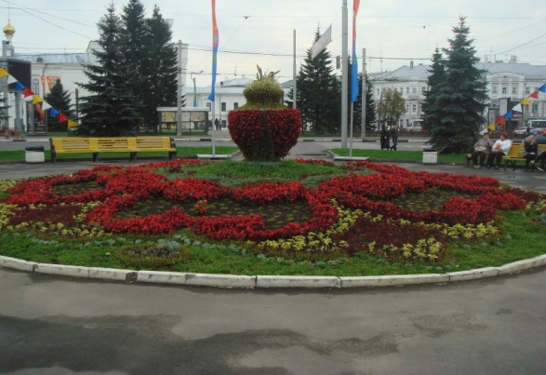
Красивая площадь, район центральный,
Легко найти – не в стогу иголка,
Здесь клумбы, ёлочки – вид идеальный
На площади имени Фёдора Волкова

Slide 5
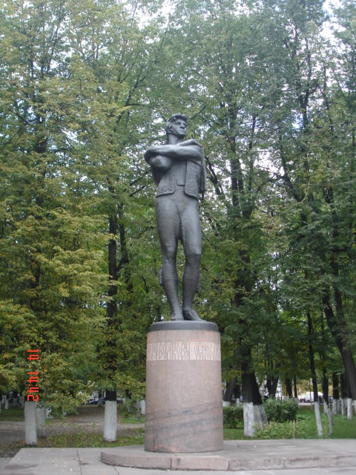
И вспомнишь вдруг, как в сарае над Волгой,
Открыв самый первый зрительный зал,
Комедиант – наш земляк Фёдор Волков
К искусству работный люд приобщал.

Slide 6
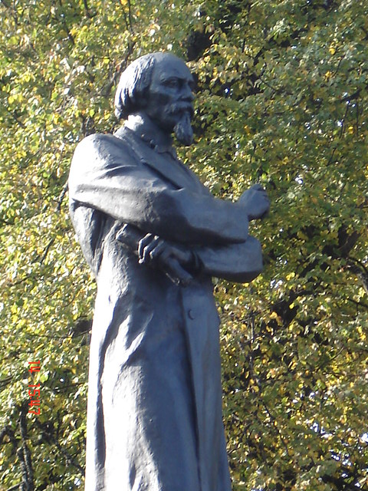
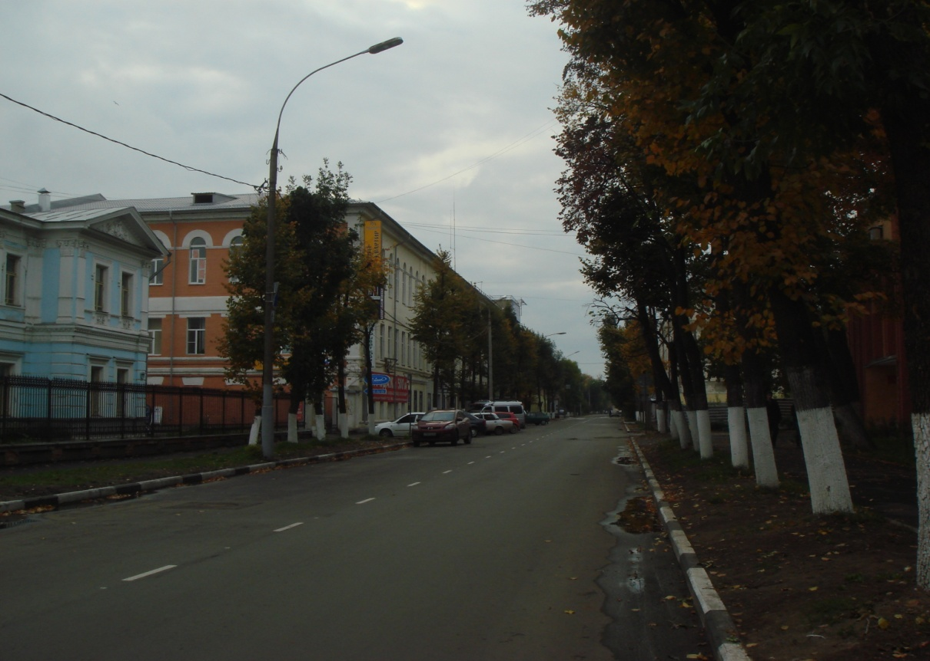
Свой взор усладив театральным видом,
Немного в сторону вектор отбрасываю:
Советую всем ярославским гидам
На улицу с именем выйти Некрасова.

Slide 7
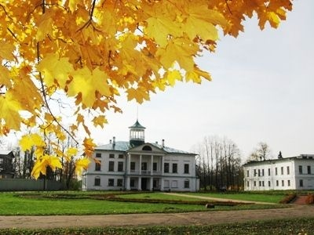
Хоть центр – здесь не так уж много людей,
Красивы деревья цветения вешнего,
Идёшь – и Карабихский вспомнишь музей
И родную усадьбу поэта- Грешнево.

Slide 8
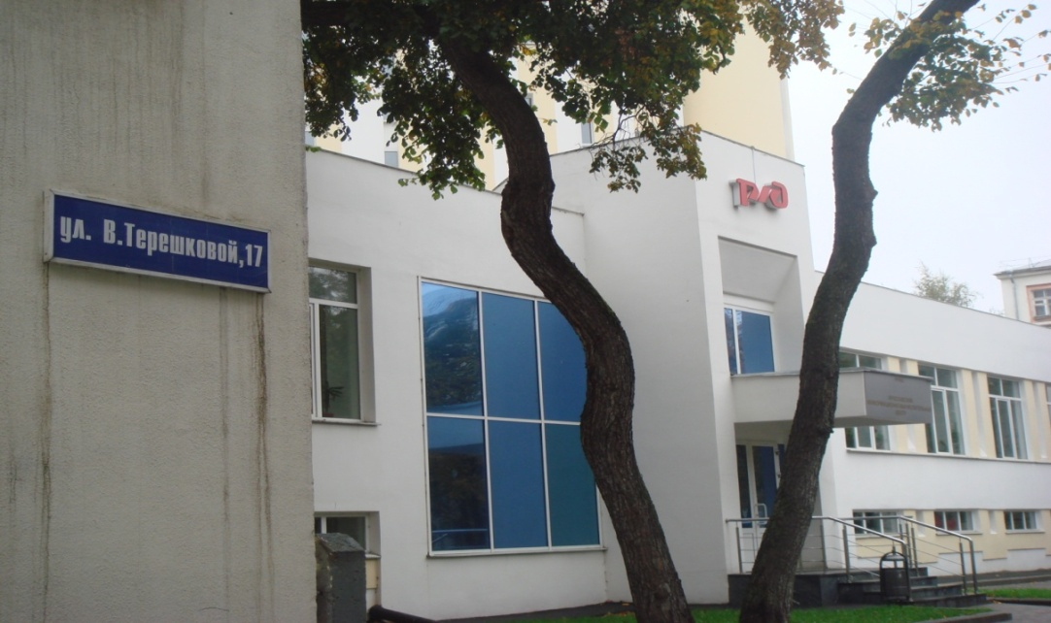
А дальше - к набережной держим путь,
Хоть волжские ветры порой суровы-
Мне очень хочется заглянуть
На улицу имени Терешковой

Slide 9
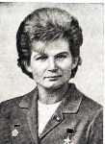
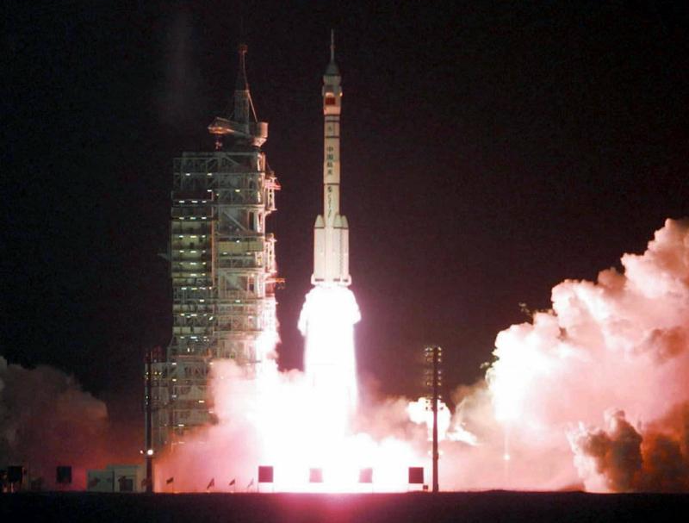
Здесь сразу вспомнишь, как вся Европа
От удивления вздохнула,
когда
Простая девчонка у нас с Перекопа
Взлетела в космос,
как будто звезда.

Slide 10
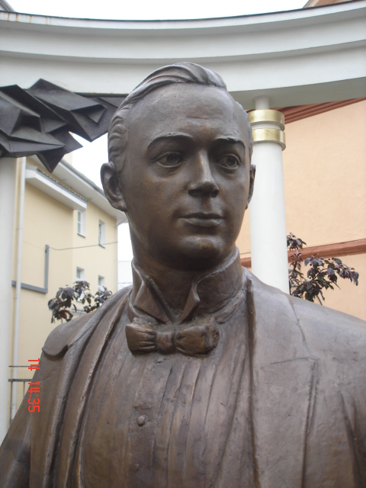
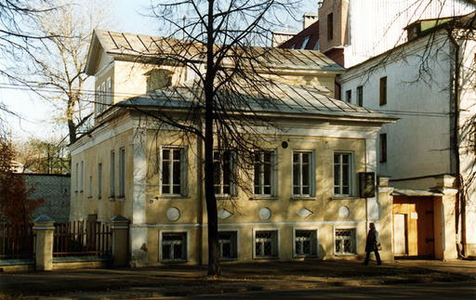
На улице этой не надо гида,
Ведь знают все ярославские люди,
Что имя Собинова Леонида
Навеки в историю вписано будет.

Slide 11
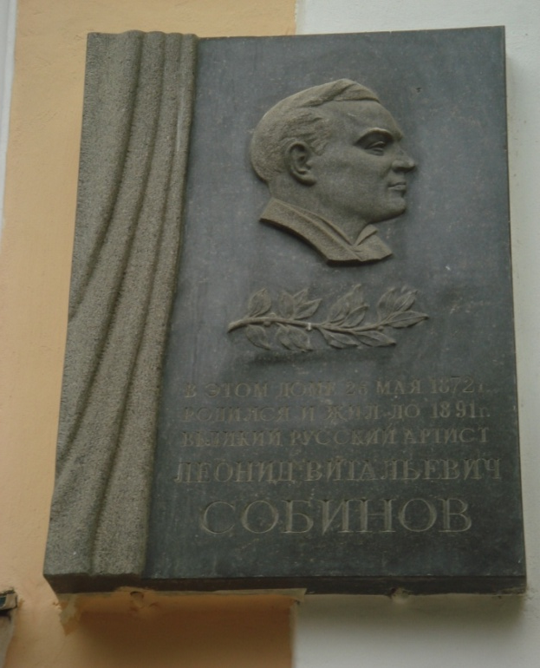
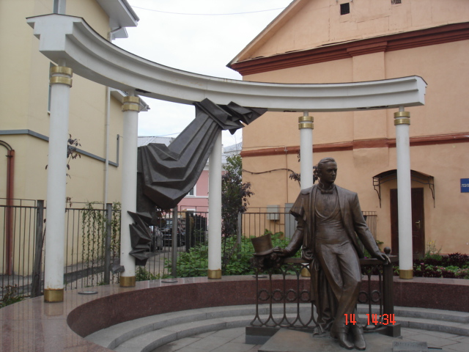
Он тенором взвинтит такое «ля»,
Что всякий ахнет – какая гармония!
Гордится певцом Ярославля земля,
А памятник Собинова – у филармонии.

Slide 12
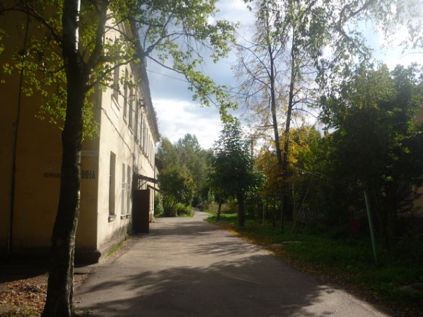
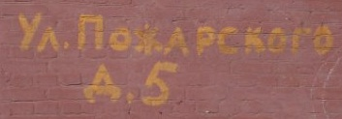
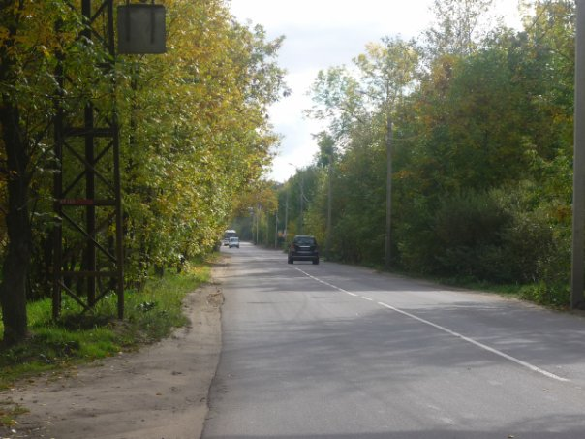
А дальше - на Суздалку путь мой идёт,
Хоть мост через Которосль очень длинен.
Меня Пожарского улица ждёт
И переулок имени Минина.

Slide 13
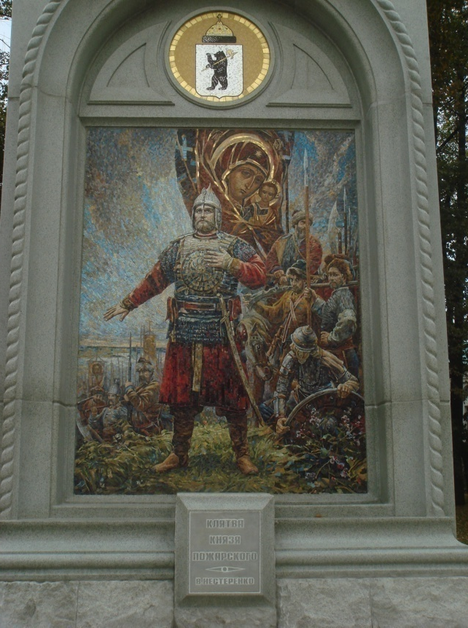
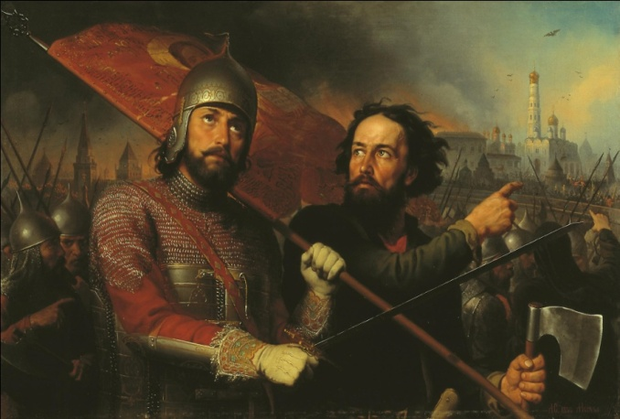
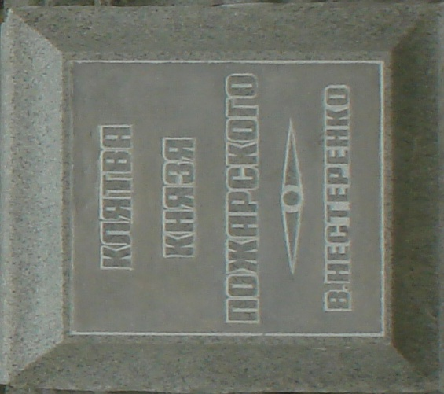
Я так ощущаю здесь дух бунтарский:
Была пора - не сносить головы,
Из Ярославля Минин с Пожарским
Вели полки на спасение Москвы.

Slide 14
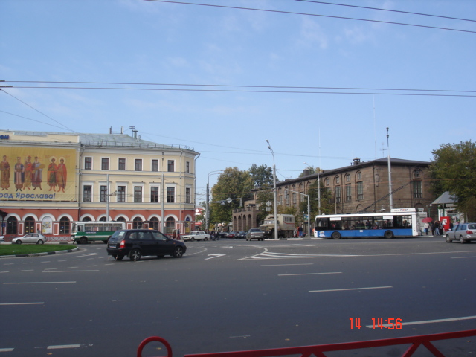
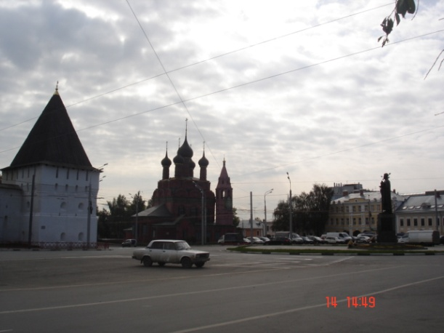
Свой путь завершаю я в месте святом,
Ведь я повинуюсь сердца велению:
Огромный памятник всем знаком
На славной площади Богоявления.

Slide 15
Здесь, в ярком сиянье церковных глав,
С улыбкою гордою на устах
Стоит великий князь Ярослав –
И держит город в своих руках.

Slide 16
В работе над проектом приняли участие ученики школы № 4 города Ярославля:
Никита Крупин
Григорий Агамов
Кирилл Пустельников
Владислав Шалин
Руководитель проекта: Корешкова Л.В.

